Slide 1
Whole cell model
Protein Degradation
Melanie Pattschull & Pascal D. Kroh

Slide 2
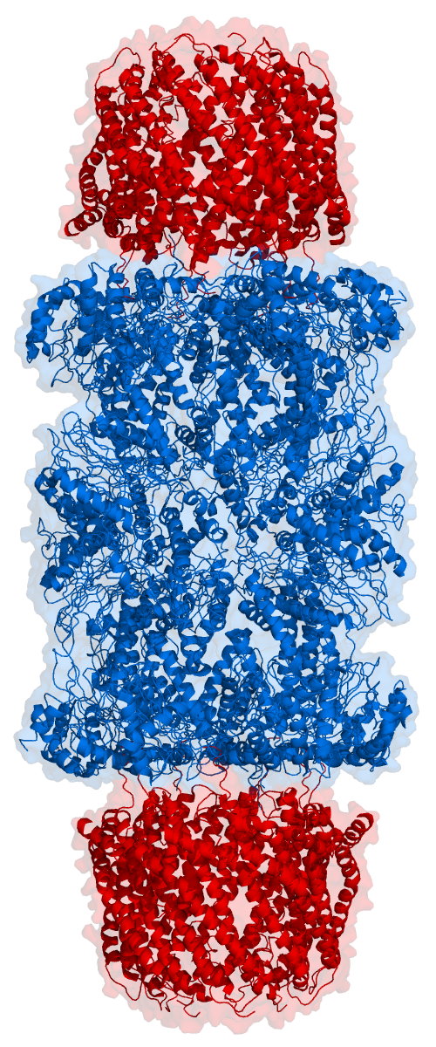
Biologischer Hintergrund
Proteine auf verschiedene Weise durch Peptidasen abgebaut
→ besitzen Halbwertszeit
Proteasom ermöglicht gezielte
Degradation
  Vorgang gesteuert über Prozess
  der Ubiquitinierung

Slide 3
Von der Realität zum Model
Reduktion auf weniger komplexes System:
  Keine Ubiquitinierung (kein Ubiquitin, keine Enzyme)
  Proteasom permanent in aktiven Zustand (keine Untereinheiten, kein ATP Verbrauch )
  Proteasomanzahl konstant, kann aber beschäftigt sein
  Proteolyse findet auch ohne Proteasom statt (langsamer)

Slide 4
Translation generiert Proteine → werden in Liste gepackt
Liste nicht leer?
→Überprüfe ob Proteasomen vorhanden
Wenn vorhanden:
→Berechne Halbwertszeit für Protein und ziehe Zufallszahl
Zufallszahl kleiner als Halbwertszeit?
→ Baue Protein ab, ein Proteasom weniger Verfügbar
Zufallszahl nicht kleiner?
→ Nichts passiert. Nimm das nächste Protein
Gleicher Prozess wenn keine Proteasomen vorhanden
Im nächsten Schritt sind alle Proteasomen wieder verfügbar

